Slide 1
La imagen del héroe y el macho en los corridos mexicanos durante la Revolución Mexicana
Antonio Gómez-Zavala
Advisors: Dr. Donaldo Urioste & Dr. Rafael Gómez

Slide 2
Estructura
El corrido mexicano
La revolución mexicana
El machismo
La imagen del héroe y el macho
Corridos mexicanos de héroes y machos en 3 épocas
Conclusión

Slide 3
Preguntas de investigación
¿Como se manifiesta el machismo en los corridos mexicanos a fines del siglo XIX y principios del siglo XX?
¿Como narran los corridos mexicanos historias de heroísmo y machismo?
¿Cuanto de estas historias és verdad y como se refleja en la cultura?

Slide 4
El corrido mexicano
Genero
Épico-lirico
Deriva del romance castellano
Estructura
Su manera de comenzar
Datos del acontecimientos, lugar, día y/o fecha
Versos de 16 silabas divididas en hemistiquios de 8 silabas
Rima asonante o consonante
Repetición de formulas liricas (fin)
A-ño-de- mil- o-cho- cien-tos
no-ven-ta- y seis- del- co-rrien-te,
murió don Demetrio Jáuregui
que era un gallo muy valiente.
Con-
sonante
(Corrido de Demetrio Jáuregui, Custodio,1975: 144-146)
<<ya con esta me despido…>>
<<vuela, vuela palomita…>>

Slide 5
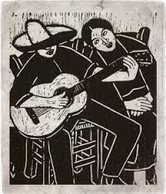
El corrido mexicano
Contenido, Función/Propósito
Varia según la existencia y finalidad del autor
Narra la historia de lo que pasa durante un tiempo
Refleja los sucesos de un periodo histórico cargado casi siempre de violencia e injusticias
Valor noticiero, contenido propagandista o ideológico

Slide 6
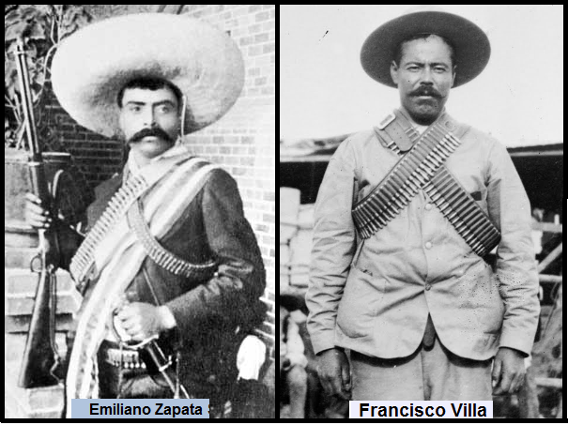
La Revolución Mexicana
El Porfiriato (1875-1910)
La Revolución Mexicana (1910-1920)
Plan de San Luis Potosí iniciado por Francisco I. Madero
20 de noviembre del 1910 comienza la lucha
Demandan
Igualdad, justicia, equidad y libertad
No reelección
“Tierra y libertad”

Slide 7
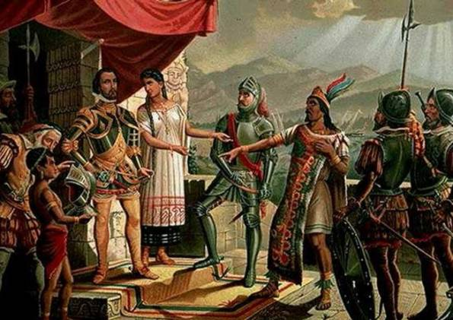
El machismo
Cultura Náhuatl
Hombre honorable, se gana la confianza y el respeto de la comunidad
Hoy en día
Controla la familia, golpea y maltrata a la mujer
Origen en México según Vicente Mendoza
Heredado a los mexicanos de los españoles
La conquista: Hernán Cortés & conquistadores violan a las mujeres de los Aztecas
Nace el mestizo quien odia y envidia al padre español y desprecia a la madre india

Slide 8
El machismo: La imagen del macho
Machismo auténtico
verdadero valor, generosidad, heroísmo, bravura, religiosidad ante la muerte, afán de lucha, desafío al peligro… y atrevimiento probados
simplemente la valentía y el ideal heroico
Machismo falso
algo solo de apariencia, que oculta cobardía y miedo, escondidos con gritos, bravatas, que no corresponde con la realidad porque ante el peligro se achica y ante la muerte se atemoriza
“Superhombria que cubre un complejo de inferioridad”

Slide 9
El heroísmo: La imagen del héroe
El héroe
definido por su religiosidad, valentía, lealtad, relación con el padre y la madre, generosidad, enamoradizo, machismo, afición al alcohol, venganza, crueldad, orgullo, etc.
“debe de ser un valiente que se arriesga en cualquier situación y que no conoce el miedo”
la valentía es la caracterización más importante ya que sin ella no se puede ser héroe

Slide 10
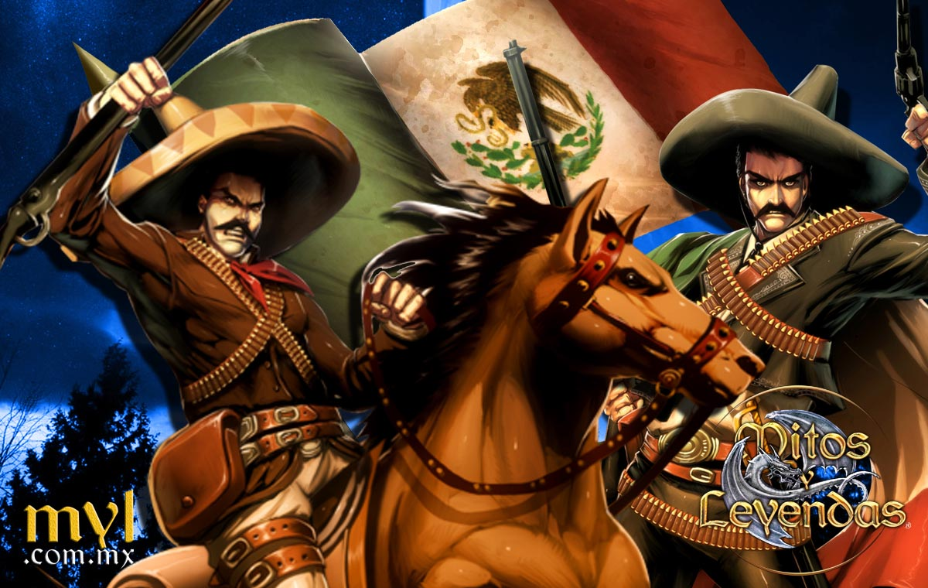
Heroísmo y machismo en los corridos
Presentan al valiente protagonista como:
un hombre fuera de lo común
sin miedo
lucha por una causa que cree justa, tratando de hacer el bien
mostrando su gusto por las mujeres y su facilidad para manejar las armas

Slide 11
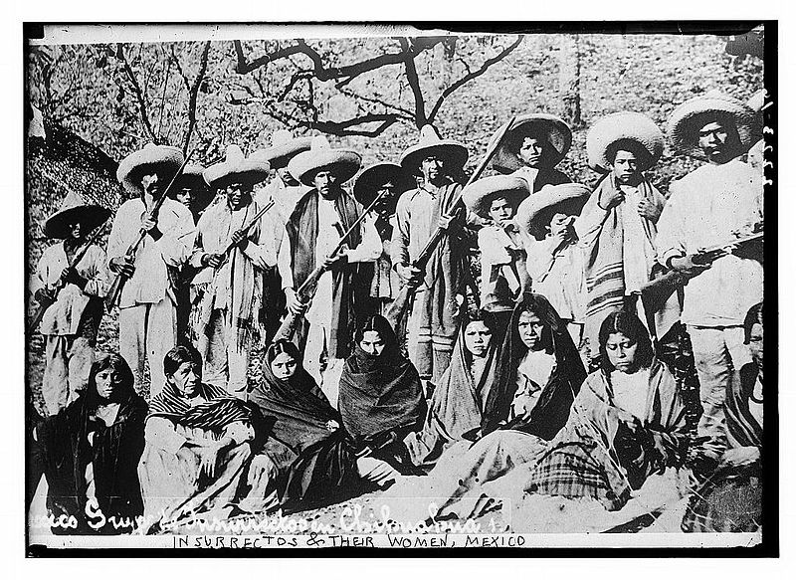
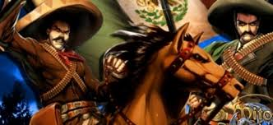
¿Cuanto de estas historias es verdad y como se refleja en la cultura?
Muestra una verdad pero incompleta
Verdad
Refleja una cultura perteneciente a la época en la cual vivían los personajes
Incompleta
El aspecto exagerado de presentar las hazañas de los personajes

Slide 12
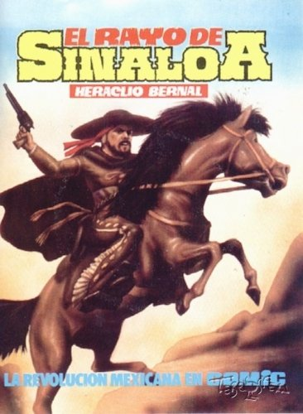
Etapa porfiriana (1875-1910)
Corrido de Heraclio Bernal (1882,1885)
Localización
Fines del siglo XIX
Estado de Sinaloa
Tema
Bandolerismo
Heroísmo
Que valiente era Bernal,
en su caballo retinto,
con su pistola en la mano,
peleando con treinta y cinco.
…
A ninguno le temía,
ni en la tierra ni en el mar,
era un hombre a toda prueba,
sin ponerle ni quitar.
(Corrido de Heraclio Bernal, Custodio, 1975: 136-139)

Slide 13
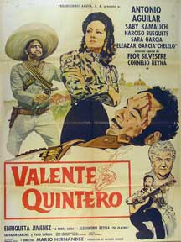
Etapa revolucionaria (1910-1930)
Valente andaba borracho
y andaba escandalizando:
–Con esta cuarenta y cinco
no respeto ningún grado.
…
Ya Valente anda borracho
en su caballo montado,
con la pistola en la mano
y a las muchachas besando.
…
Yo no soy ocasionado,
yo soy hombre de valor
nos daremos de balazos
si usted gusta, mi mayor.
Valente esta agonizando
dándole cuenta al creador,
alzo los brazos al cielo
y dio un balazo al mayor.
Corrido de Benito Canales (1913)
Tema:
Heroísmo, héroe revolucionario
Corrido de Valente Quintero (1922)
Localización
Década de 1920, Municipio de Badiraguato en el estado de Sinaloa
Tema
Machismo
(Mendoza, 1995: 199-201)

Slide 14
Etapa posterior (1930-)
El uso de la palabra macho en los corridos
Asociación con varios factores
La figura del pistolero/ guardaespaldas, que atropella a los ciudadanos
La Segunda Guerra Mundial
Presidencia de Manuel Ávila Camacho (1940-1946)
¡Viva el pueblo siempre macho!
Agustín el general
y ¡Viva Ávila Camacho
y la vida sindical!
As cited in Américo Paredes, 1967: 69

Slide 15
Conclusion
Los corridos mexicanos aún se valoran el la cultura
En el presente, se siguen cantando las hazañas de hombres valientes que lucharon durante el Porfiriato y la revolución
Aunque, a través del tiempo algunos corridos se han modificado para satisfacer o agradar a las nuevas generaciones

Slide 16
Preguntas/Comentarios

Slide 17
Bibliografía
Custodio, Álvaro. El Corrido Popular Mexicano: Su Historia, Sus Temas, Sus Interpretes. 1. ed. Madrid: Ediciones Jucar, 1975. Print.
Eguiarte Bendímez, Enrique A. "El Corrido Mexicano: Elementos Literarios Y Culturales." RILCE: Revista De Filología Hispánica, 16.1 (2000): 77-92.
Garza-Ramos, María del Carmen. “Fisonomía del Héroe en el Corrido Mexicano.” Dialogos: Artes, Letras, Ciencias Humanas, 4.6 (1968): 12-16.
González, Aurelio. "Caracterización De Los Héroes En Los Corridos Mexicanos." Cahiers Du Monde Hispanique Et Luso-Brésilien/Caravelle, 72 (1999): 83-97.
González, Aurelio. "¿Como Vive el Corrido Mexicano? ¿Quien Canta Corridos? ¿Quienes Cantaron Corridos?." Cahiers Du Monde Hispanique Et Luso-Brésilien/Caravelle, 51 (1998): 23-30.
González, Aurelio. “Literatura Tradicional y Literatura Popular. Romance y Corrido en México.” Caravelle, 65 (1995): 143-157.
González, Aurelio. “Descriptividad en el Corrido Tradicional.” Caravelle, 76/77 (December 2001): 495-505.
González, Aurelio. "El Corrido: Expresión Popular Y Tradicional De La Balada Hispánica." Olivar: Revista De Literatura Y Cultura Españolas, 12.15 (2011): 11-36.
Mendoza, Vicente T.. El Corrido Mexicano. 3a. ed. México: Fondo de Cultura Económica, 1976. Print.
Paredes, Américo. "Estados Unidos, México Y El Machismo." Journal of Inter-American Studies, 9.1 (1967): 65-84.
Parra, Max. “Pancho Villa y el Corrido de la Revolución.” Caravelle, 88 (2007): 139-149.
Ramírez-Barradas, Herlinda F. “La Transformación de un Héroe de Corrido a través del Tiempo.” Hispania, 83 (Mayo, 2000): 189-197.
Román, Carmen. “Machismo y Marianismo: Nuevos Modelos para Viejos Patrones.” Time2Track, LLC, (2012). Retrieved 23 April 2014 from: http://time2track.com/machismo-marianismo
Rodríguez, Roberto & Gonzales, Patrisia. “Deconstructing Machismo.” Retrieved 23 April 2014 from Latino Spectrum: http://www.mexica.net/literat/macho.php (National Hispanic Univ.edu/ Chrinicle features, San Francisco released date (june 20,1997)

